Slide 1

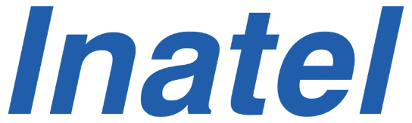
TP558 - Tópicos avançados em Machine Learning: DIY Your EasyNAS for Vision: Convolution Operation Merging, Map Channel Reducing, and Search Space to Supernet Conversion Tooling IEEE TRANSACTIONS ON PATTERN ANALYSIS AND MACHINE INTELLIGENCE 2023
Matheus Ferreira Silva
matheus.f@inatel.br

Slide 2
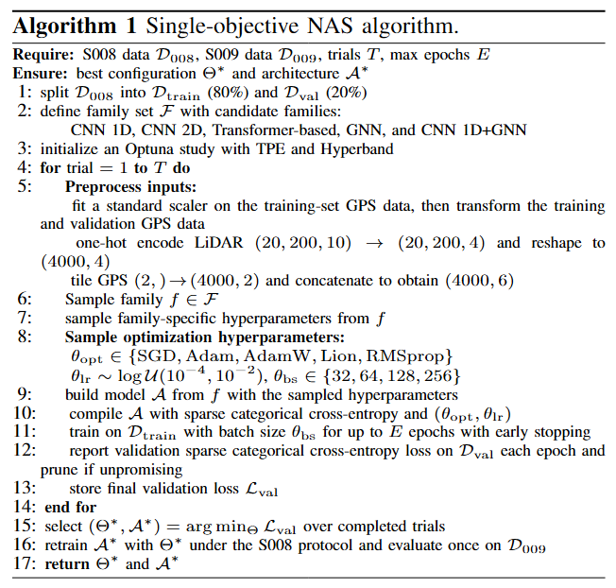

Contexto do Tema
NAS, Neural Architecture Search:
A área que busca descobrir automaticamente arquiteturas neurais, reduzindo a dependência de tentativa e erro.
DIY Your EasyNAS for Vision: Convolution Operation Merging, Map Channel Reducing, and Search Space to Supernet Conversion Tooling, IEEE Transactions on Pattern Analysis and Machine Intelligence, Nov. 2023.
Notes:
TPE (Tree-structured Parzen Estimator)

Slide 3
Contexto do Tema
A motivação vem do fato de que arquiteturas projetadas por especialistas podem ter alto desempenho, mas exigem muito ajuste empírico e conhecimento especializado.
Neural Architecture Search, NAS, busca automatizar o projeto de arquiteturas neurais, substituindo parte do ajuste manual de operações, conexões e larguras por um processo de busca orientado por desempenho e custo.
Entre as linhas de NAS, uma das mais influentes é o DARTS, Differentiable Architecture Search.

Slide 4
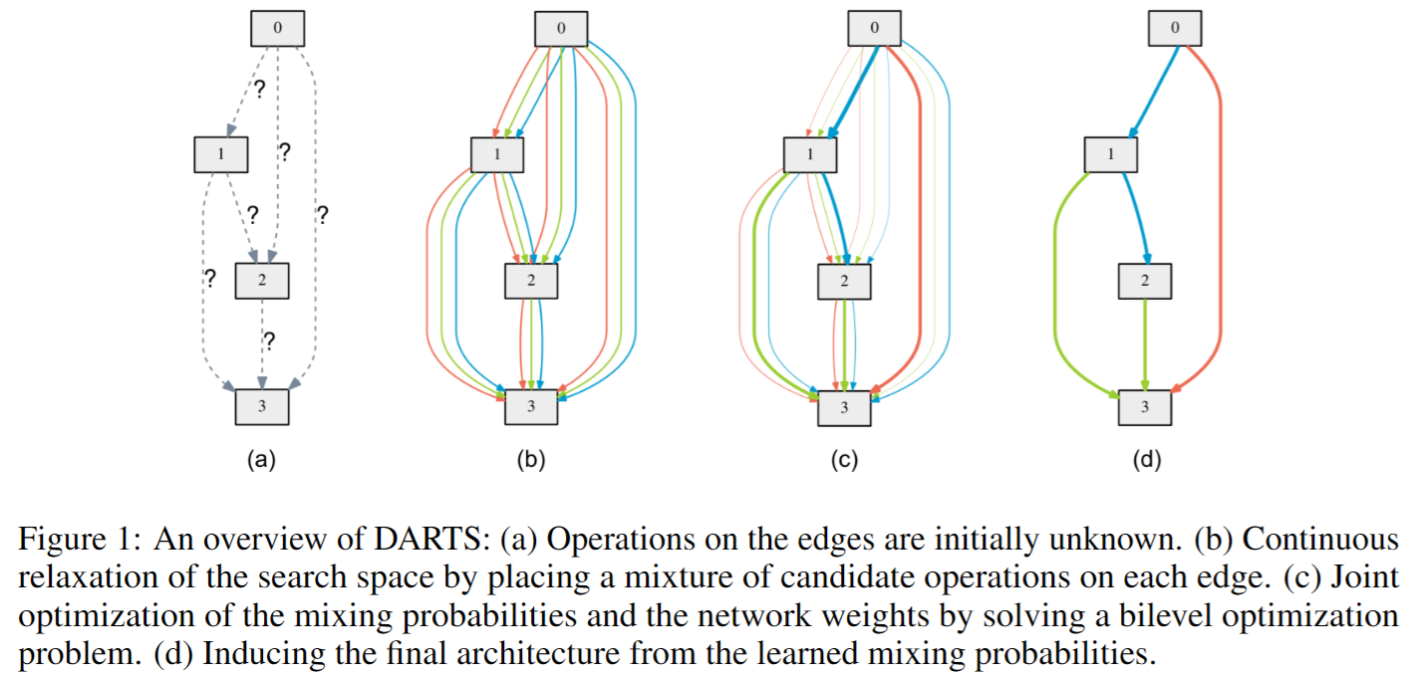
DARTS, Differentiable Architecture Search
O DARTS é um método de NAS que transforma a busca de arquitetura em um problema diferenciável, permitindo otimização por gradiente em vez de busca puramente discreta.
H. Liu, K. Simonyan, and Y. Yang, "DARTS: Differentiable Architecture Search," in Proc. Int. Conf. Learn. Representations (ICLR), 2019
Notes:
Claro. A ideia central do DARTS é esta:
em vez de escolher uma operação de forma discreta durante a busca, ele coloca todas as operações candidatas ao mesmo tempo e aprende pesos contínuos para elas. Isso é o que torna o problema diferenciável.
1. O problema original de NAS
Em NAS tradicional, para cada conexão da rede, você precisa escolher algo como:
convolução 3x3
convolução 5x5
max pooling
skip connection
zero
Isso é um problema discreto. Ou você escolhe uma operação, ou outra. Não há gradiente direto sobre essa escolha.
Esse é o problema, porque métodos baseados em gradiente funcionam bem em espaços contínuos, não em escolhas discretas.
2. O truque do DARTS
O DARTS substitui a escolha discreta por uma mistura contínua.
Para uma aresta entre dois nós, em vez de dizer:
"aqui vai conv 3x3"
ele diz:
"aqui existe uma combinação ponderada de todas as operações candidatas"
Formalmente, se o conjunto de operações candidatas é ( \mathcal{O} ), o DARTS define a saída da aresta como algo do tipo:
[ \bar{o}(x) = \sum_{o \in \mathcal{O}} \frac{\exp(\alpha_o)}{\sum_{o' \in \mathcal{O}} \exp(\alpha_{o'})} , o(x) ]
O que isso significa na prática
cada operação candidata é aplicada à entrada (x)
cada uma recebe um peso
os pesos vêm de parâmetros aprendíveis ( \alpha )
esses pesos passam por softmax, então viram probabilidades relativas
Então, a saída da aresta vira uma média ponderada das operações.
3. Por que isso torna o problema diferenciável?
Porque agora a arquitetura não depende mais de uma decisão "sim ou não" entre operações.
Ela depende de parâmetros reais e contínuos, os ( \alpha ). Como a saída da rede passa a depender continuamente desses ( \alpha ), é possível calcular:
gradiente da loss em relação aos pesos normais da rede
gradiente da loss em relação aos parâmetros da arquitetura ( \alpha )
Ou seja, a arquitetura passa a poder ser otimizada com backpropagation.
Esse é o ponto principal do DARTS.
4. O que é o supernet
Como todas as operações candidatas coexistem temporariamente, o DARTS cria uma rede maior, chamada de supernet.
Nessa supernet:
cada aresta contém várias operações candidatas
os ( \alpha ) dizem quais parecem mais importantes
durante o treinamento, o modelo aprende ao mesmo tempo:
os pesos da rede, geralmente chamados de (w)
os parâmetros da arquitetura, geralmente chamados de ( \alpha )
5. Como o treinamento acontece
O DARTS usa uma ideia de otimização bi-level.
Nível 1, pesos da rede
Ajusta (w), os pesos normais da rede, para a rede funcionar bem.
Nível 2, arquitetura
Ajusta ( \alpha ), os pesos que controlam quais operações são preferidas.
Intuição:
os pesos (w) aprendem "como usar" a arquitetura atual
os ( \alpha ) aprendem "qual arquitetura parece melhor"
Na prática, o algoritmo alterna entre atualizar (w) e atualizar ( \alpha ).
6. O que acontece no final
Depois da busca, o DARTS não mantém a mistura contínua.
Ele faz uma discretização:
em cada aresta, escolhe a operação com maior peso
assim obtém uma arquitetura final discreta e compacta
Ou seja:
durante a busca, tudo é contínuo
no final, converte para escolhas discretas
7. Explicação bem intuitiva
Pense assim.
NAS tradicional
Você pergunta:
"qual operação eu coloco aqui?"
E precisa responder imediatamente com uma opção exata.
DARTS
Você diz:
"vou colocar todas as opções, mas cada uma com um peso"
"se uma opção for melhor, o treinamento vai aumentar seu peso"
Então o problema deixa de ser:
escolher uma operação entre várias
e passa a ser:
ajustar pesos contínuos que indicam a preferência por cada operação
Isso é o que permite usar gradiente.
8. Exemplo simples
Suponha que numa aresta existam 3 opções:
conv 3x3
max pooling
skip connection
No começo, o DARTS pode dar pesos parecidos:
conv 3x3: 0.33
max pooling: 0.33
skip: 0.34
Depois do treinamento, pode virar:
conv 3x3: 0.80
max pooling: 0.10
skip: 0.10
Então ele entende que, para aquela aresta, conv 3x3 é a melhor escolha. No final, mantém só ela.
9. Resposta direta à sua pergunta
Como o DARTS transforma o problema em diferenciável?
Ele pega uma escolha discreta de arquitetura e a substitui por uma relaxação contínua:
cada aresta não escolhe uma única operação
ela usa uma combinação ponderada de todas as operações candidatas
os pesos dessa combinação são parâmetros contínuos ( \alpha )
como esses parâmetros são contínuos, a loss fica diferenciável em relação a eles
então a arquitetura pode ser otimizada por gradiente
10. Principal vantagem e principal problema
Vantagem
Reduz muito o custo de busca em relação a NAS com reinforcement learning ou algoritmos evolutivos.
Problema
A supernet fica pesada, porque várias operações coexistem ao mesmo tempo. Além disso, o DARTS pode favorecer demais operações fáceis, como skip connections, levando ao chamado collapse da busca.
Se quiser, no próximo passo eu posso te explicar a figura do slide bloco por bloco, mostrando exatamente o que significam os casos (a), (b), (c) e (d).

Slide 5
Introdução do artigo
O paper parte da seguinte limitação:
NAS differentiable, como DARTS, funciona bem em classificação,
mas sua aplicação direta em detecção e segmentação ainda é limitada pelo custo do supernet.
Há dois problemas centrais:
alto custo de memória e computação para buscar arquiteturas em tarefas complexas,
falta de uma ferramenta reutilizável e configurável para transformar diferentes search spaces em supernets treináveis.
Métodos anteriores que reduzem custo por sampling ativam apenas parte do supernet a cada iteração.
Porém, isso introduz uma estrutura dinâmica durante a busca, o que pode dificultar a convergência, especialmente em tarefas complexas.
Notes:
A proposta do artigo é o EasyNAS, um framework de NAS para visão com três ideias principais: convolution operator merging, para mesclar convoluções candidatas em uma única convolução compartilhada,dynamic channel refinement, para buscar redução de canais sem computação redundante,search space to supernet conversion tooling, baseado em atomic search components, para construir supernets configuráveis para diferentes tarefas.

Slide 6
Introdução do artigo
A proposta do artigo é o EasyNAS, um framework de NAS para visão com três ideias principais:
convolution operator merging, para mesclar convoluções candidatas em uma única convolução compartilhada,
dynamic channel refinement, para buscar redução de canais sem computação redundante,
search space to supernet conversion tooling, baseado em atomic search components, para construir supernets configuráveis para diferentes tarefas.
A meta do paper é:
reduzir o custo da busca,
manter melhor estabilidade de treinamento,
e tornar NAS mais reutilizável em classificação, detecção e segmentação.
Notes:
A proposta do artigo é o EasyNAS, um framework de NAS para visão com três ideias principais: convolution operator merging, para mesclar convoluções candidatas em uma única convolução compartilhada,dynamic channel refinement, para buscar redução de canais sem computação redundante,search space to supernet conversion tooling, baseado em atomic search components, para construir supernets configuráveis para diferentes tarefas.

Slide 7
Trabalhos relacionados
NAS para classificação
NAS para detecção
NAS para segmentação
A literatura inclui abordagens por reinforcement learning, algoritmos evolutivos e métodos differentiable.
O DARTS se consolidou porque reduz o custo de busca ao tratar NAS como otimização bi-level em um supernet treinado por gradiente.
Os trabalhos anteriores podem ser organizados em três linhas:
busca apenas do backbone,
busca apenas da FPN,
ou busca conjunta de backbone e FPN.
O problema é que muitos desses métodos ainda exigem alto custo de busca.
Métodos como Auto-DeepLab e FasterSeg já mostraram que NAS pode ser aplicado à segmentação semântica.
Porém, o treinamento do supernet continua pesado em memória e computação.
Limitação comum destacada pelos autores: NAS já foi estendido para classificação, detecção e segmentação, mas ainda falta uma abordagem que seja ao mesmo tempo eficiente em custo e reutilizável entre diferentes tarefas de visão.
Notes:
O backbone extrai mapas de características da imagem. Camadas rasas têm mais resolução espacial, úteis para objetos pequenos. Camadas profundas têm menos resolução, mas mais informação semântica, úteis para reconhecer objetos maiores e mais abstratos.
A FPN pega esses mapas em diferentes escalas e faz uma fusão. A ideia é não depender de uma única resolução.
FPN significa Feature Pyramid Network, ou Rede de Pirâmide de Características.

Slide 8
Trabalhos relacionados
Trabalhos recentes tentam reduzir o custo do DARTS por três estratégias principais: sampling de sub-redes, ativação parcial de canais e pruning progressivo de operações fracas.
DARTS
Vantagem dessas abordagens: reduzir o custo de memória do supernet, tornando a busca mais leve do que o DARTS original.
Limitação identificada: muitas dessas soluções tornam a estrutura do supernet dinâmica ao longo do treinamento, o que pode dificultar a convergência, especialmente em tarefas mais pesadas como detecção e segmentação.
Lacuna que o artigo ocupa: o EasyNAS reduz o custo sem depender dessa dinâmica de sampling ou pruning como mecanismo principal. A proposta é manter um supernet mais estável, usando operator merging, dynamic channel refinement e uma ferramenta configurável de search space to supernet conversion.

Slide 9
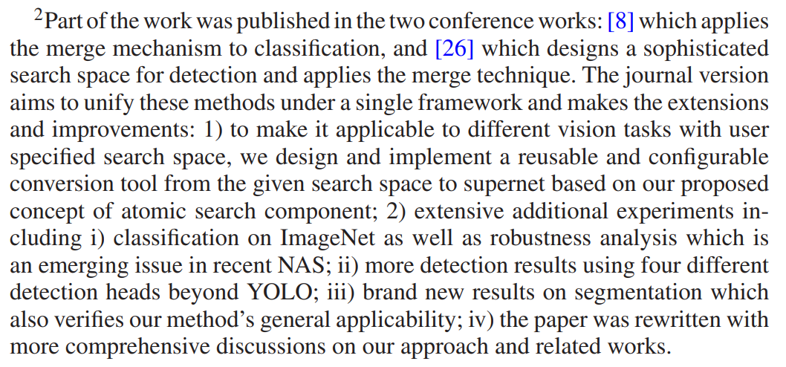
Trabalhos relacionados
Notes:
Parte deste trabalho já tinha aparecido em dois artigos de conferência, um focado em classificação e outro em detecção.
Nesta versão de periódico, os autores unificam essas ideias em um único framework e ampliam o método.
As principais extensões são uma ferramenta configurável para converter search spaces em supernets com base no atomic search component, novos experimentos em ImageNet com análise de robustez, mais resultados em detecção com diferentes detection heads, e resultados inéditos em segmentação.
Além disso, o artigo traz uma discussão mais completa da proposta e dos trabalhos relacionados.

Slide 10
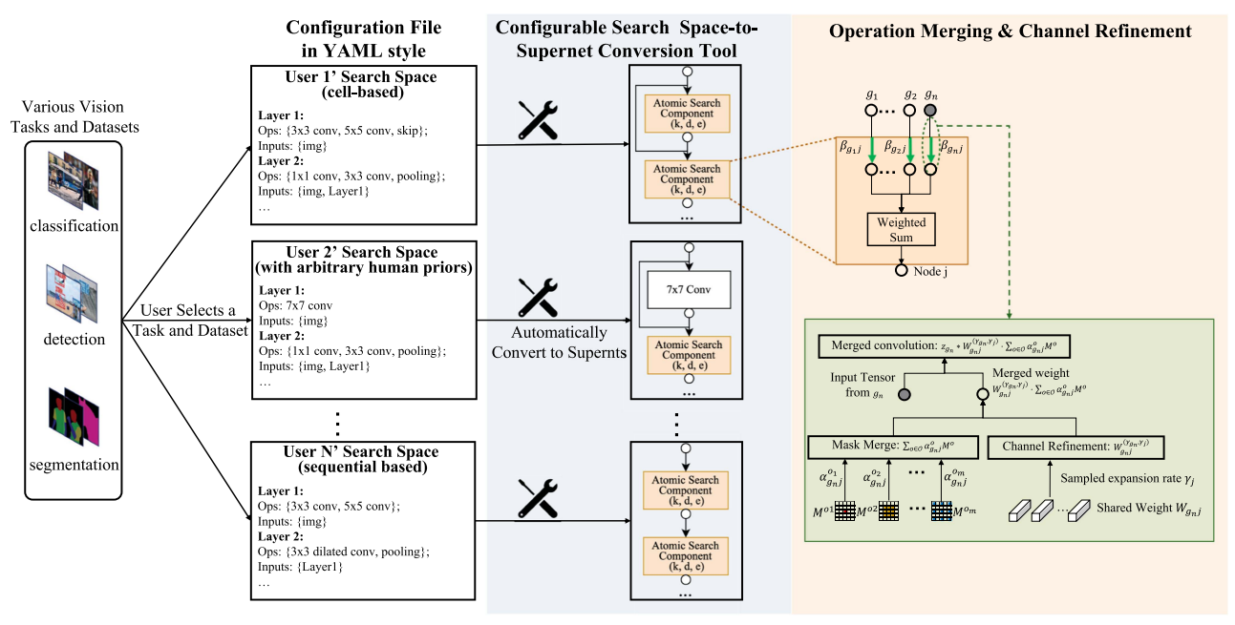

Modelo de Sistema
DIY Your EasyNAS for Vision: Convolution Operation Merging, Map Channel Reducing, and Search Space to Supernet Conversion Tooling, Nov. 2023.
Notes:
O sistema proposto parte de um search space definido pelo usuário. Esse search space especifica: quais entradas podem alimentar cada bloco,
quais operações são candidatas,
quais taxas de redução de canais podem ser escolhidas.
A partir dessa definição, o EasyNAS constrói automaticamente um supernet. Esse supernet é formado pelo empilhamento de atomic search components.
A ideia é usar a mesma lógica de construção para diferentes tarefas de visão, alterando apenas o search space e a forma como os blocos são organizados. Em resumo: entrada do sistema: search space + pesos compartilhados iniciais + máscaras das operações,
processamento: treinamento do supernet com busca por operações, conexões e redução de canais,
saída do sistema: arquitetura final discreta, derivada dos parâmetros aprendidos.
1. Convolution operator merging
Ideia simples
No DARTS comum, se uma aresta tem quatro convoluções candidatas, ele calcula as quatro:
saída = α1 conv3x3(x) + α2 conv5x5(x) + α3 conv3x3_dilatada(x) + α4 conv5x5_dilatada(x)
Isso custa muito porque todas as convoluções precisam ser executadas e seus mapas intermediários precisam ficar na memória para o backpropagation.
O convolution operator merging troca isso por uma ideia: em vez de executar várias convoluções e somar os resultados, ele constrói uma única convolução equivalente.
O problema é que uma conv 3×3 e uma conv 5×5 não têm o mesmo tamanho. O paper resolve isso usando máscaras.
Exemplo:
Uma conv 3×3 pode ser vista como uma conv 5×5 onde a borda é zero.
Uma convolução dilatada também pode ser vista como uma convolução normal maior, mas com zeros entre os pesos.
Então o método cria um kernel grande compartilhado, por exemplo 5×5 ou maior, e usa máscaras para representar cada operação candidata. A arquitetura aprende pesos α para dizer qual máscara, ou seja, qual operação, é mais importante.
2. Dynamic channel refinement
Ideia simples
Além de escolher qual operação usar, o EasyNAS também tenta escolher quantos canais cada bloco deve usar.
Por exemplo, uma camada poderia ter:
100% dos canais 75% dos canais 50% dos canais
Isso é importante porque número de canais controla diretamente:
parâmetros FLOPs memória latência
Em visão computacional, especialmente detecção e segmentação, muitos canais podem ser redundantes.
Qual é a dificuldade?
Escolher número de canais parece uma decisão discreta:
usar 32, 48 ou 64 canais
Decisões discretas não são naturalmente diferenciáveis. O DARTS precisa que as escolhas sejam treináveis por gradiente.
O paper usa Gumbel-Softmax/Gumbel-Argmax para transformar essa escolha discreta em algo treinável. Durante o forward, ele escolhe uma opção concreta, por exemplo 50% dos canais. Durante o backward, ele usa uma aproximação relaxada para permitir gradiente nos parâmetros de arquitetura.
3. Search space to supernet conversion tooling O paper propõe uma ferramenta configurável que transforma um search space descrito em YAML em uma supernet automaticamente. O conceito central: atomic search component

Slide 11
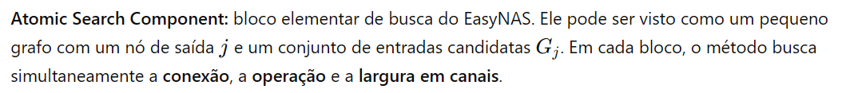
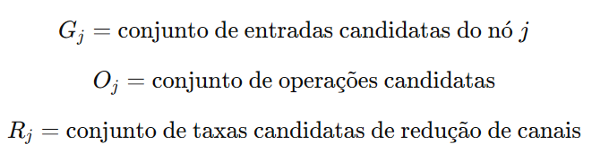
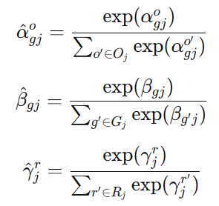
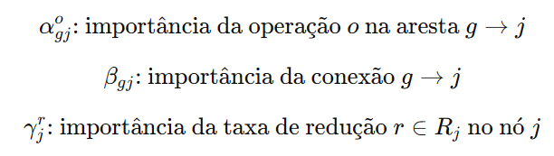
Atomic search component
Espaço de busca do bloco
Normalização
Parâmetros arquiteturais
DIY Your EasyNAS for Vision: Convolution Operation Merging, Map Channel Reducing, and Search Space to Supernet Conversion Tooling, Nov. 2023.
Notes:
Atomic search component, ideia central
O Atomic Search Component é o “bloco mínimo pesquisável” do EasyNAS. Ele é uma peça genérica que pode representar uma camada, parte de uma célula, um bloco do backbone, um bloco da FPN, ou um bloco de segmentação.
Em vez de escrever manualmente uma supernet diferente para classificação, detecção e segmentação, o paper define um bloco básico reutilizável. Depois, a supernet inteira é construída empilhando vários desses blocos.
1. De quais camadas anteriores ele pode receber entrada? 2. Qual operação ele pode aplicar? 3. Quantos canais ele deve usar?
Formalmente, o espaço de busca do bloco é descrito por três conjuntos. O primeiro é $G_{j}$, que representa o conjunto de entradas candidatas do nó de saída $j$. O segundo é $O_{j}$, que representa o conjunto de operações candidatas. E o terceiro é $R_{j}$, que representa o conjunto de taxas candidatas de redução de canais. Então, esse bloco não busca apenas a operação, ele também busca a conectividade e a largura do bloco.
Para modelar essas escolhas, o EasyNAS aprende três famílias de parâmetros arquiteturais.

Slide 12
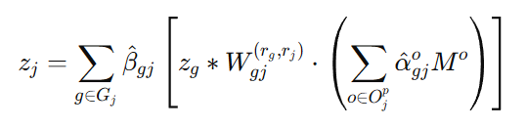
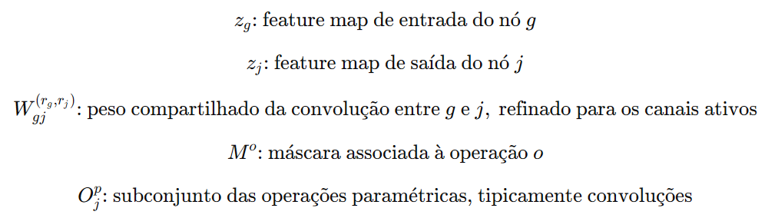
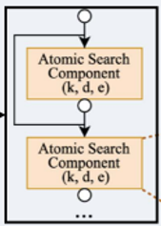
Atomic search component
k: tamanho do kernel da convolução. Controla a escala espacial observada.
d: taxa de dilatação. Aumenta o receptive field da convolução.
e: taxa de redução dos canais de saída. Controla a largura e o custo do bloco.
DIY Your EasyNAS for Vision: Convolution Operation Merging, Map Channel Reducing, and Search Space to Supernet Conversion Tooling, Nov. 2023.
Notes:
Pense no Atomic Search Component como um bloco que ainda não está decidido.
Em uma rede comum, você já define tudo antes:
de onde vem a entrada,
qual convolução usar,
quantos canais a saída terá.
No EasyNAS, esse bloco deixa essas escolhas em aberto durante a busca.
O que ele decide
Ele responde três perguntas:
1. Qual entrada usar? Se o bloco pode receber informação de vários blocos anteriores, ele aprende qual deles é mais importante.
2. Qual operação usar? Ele pode testar, por exemplo, convolução $3×3$, convolução $5×5$, convolução dilatada, ou outra opção do search space.
3. Quantos canais manter? Ele também aprende se vale a pena manter a saída mais larga ou mais estreita.
Durante a busca, o bloco não escolhe isso manualmente. Ele aprende algo como:
a entrada $x_{2}$é melhor que $x_{1}$,
a conv $5×5$é melhor que a $3×3$,
manter $75\%$dos canais dá um bom equilíbrio entre custo e desempenho.
Esse é o motivo de ele ser chamado de atomic search component. Ele é a menor unidade do supernet que já concentra as três decisões principais da arquitetura:
conexão
operação
largura

Slide 13
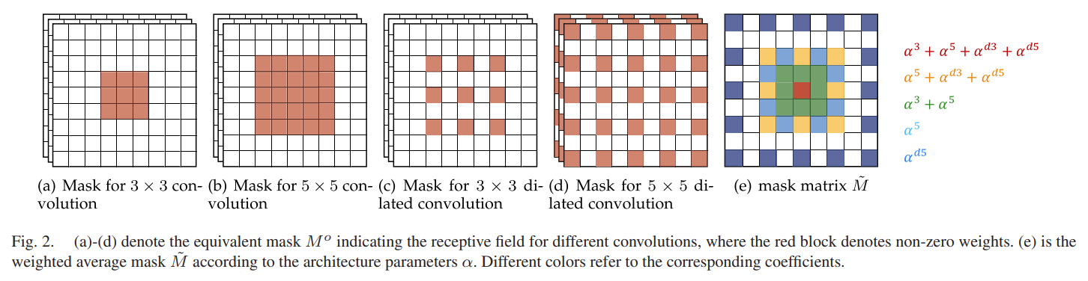
Atomic search component
DIY Your EasyNAS for Vision: Convolution Operation Merging, Map Channel Reducing, and Search Space to Supernet Conversion Tooling, Nov. 2023.
Notes:
Esse slide mostra como o EasyNAS representa várias convoluções candidatas usando uma única convolução compartilhada. A ideia central está nessas máscaras $M^{o}$. Cada operação candidata, como uma conv 3 por 3, 5 por 5 ou uma convolução dilatada, é representada por uma máscara que ativa apenas certas posições de um kernel maior compartilhado. Então, em vez de manter uma convolução separada para cada opção, o método usa um único peso compartilhado e aplica uma máscara correspondente à operação.
Na equação, essas máscaras são combinadas pelos pesos arquiteturais $\hat{α}$. Isso gera uma máscara média ponderada, $\tilde{M}$, que mistura continuamente as operações candidatas durante o treinamento. Se a busca favorece mais uma conv 3 por 3, a região central da máscara recebe mais peso. Se favorece uma conv dilatada, passam a ter mais peso as posições espaçadas. Então essa máscara final traduz quais receptive fields estão sendo priorizados naquele bloco.
O ponto importante é que isso permite substituir várias convoluções separadas por uma única convolução mascarada. É exatamente isso que torna o operator merging possível e reduz o custo do supernet.

Slide 14
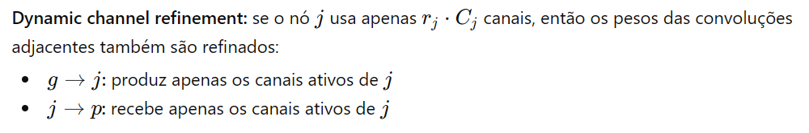
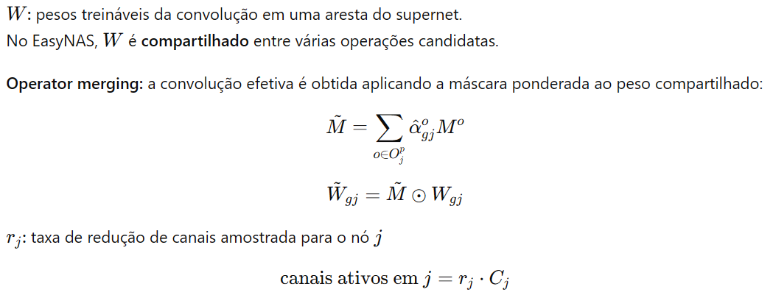
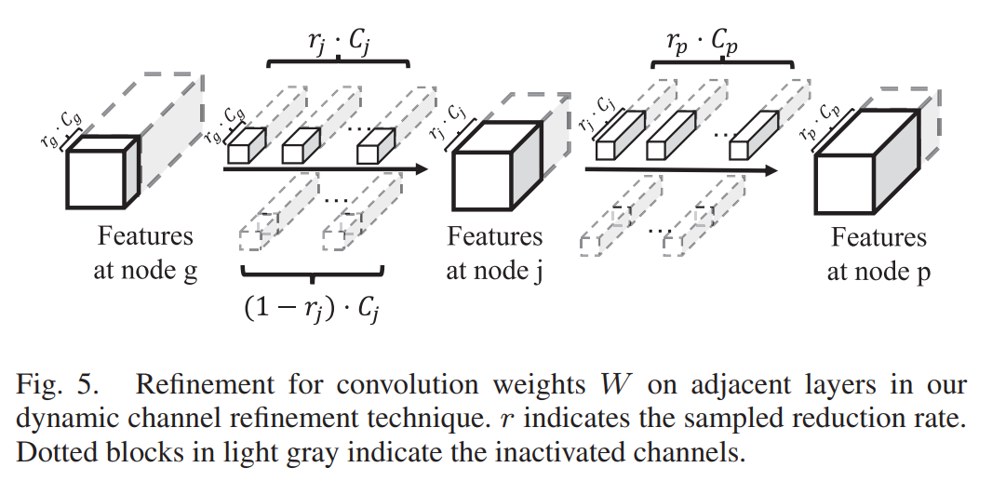
Pesos das convoluções
DIY Your EasyNAS for Vision: Convolution Operation Merging, Map Channel Reducing, and Search Space to Supernet Conversion Tooling, Nov. 2023.
Notes:
Agora falta explicar o papel do $W$, que aparece em toda a formulação do artigo. O $W$representa os pesos treináveis das convoluções do supernet. A diferença é que, no EasyNAS, esses pesos são compartilhados entre várias operações candidatas. Então, em vez de ter uma convolução completa para cada opção, o método mantém um único peso compartilhado $W$, e a operação efetiva é definida pela máscara ponderada $\tilde{M}$, construída a partir dos pesos arquiteturais $\hat{α}$.
Além disso, o método não busca apenas a operação, ele também busca a largura do bloco. Para isso, cada nó $j$amostra uma taxa de redução $r_{j}$, e passa a manter apenas $r_{j}⋅C_{j}$canais ativos.
É isso que a Figura 5 mostra. Se o nó intermediário $j$usa menos canais, então a convolução anterior, de $g$para $j$, não precisa mais produzir todos os canais originais, ela produz apenas os canais ativos. E a convolução seguinte, de $j$para $p$, também não precisa mais receber todos os canais antigos como entrada, ela recebe apenas os canais ativos. Esse ajuste aparece no termo $W_{gj}^{\left(r_{g} , r_{j}\right)}$, que é justamente o peso da convolução já refinado para os canais ativos de entrada e saída.
O ponto principal é que o EasyNAS não mantém canais inativos com zero-padding. Ele refina dinamicamente os pesos $W$das camadas adjacentes, o que reduz custo computacional durante a busca.

Slide 15
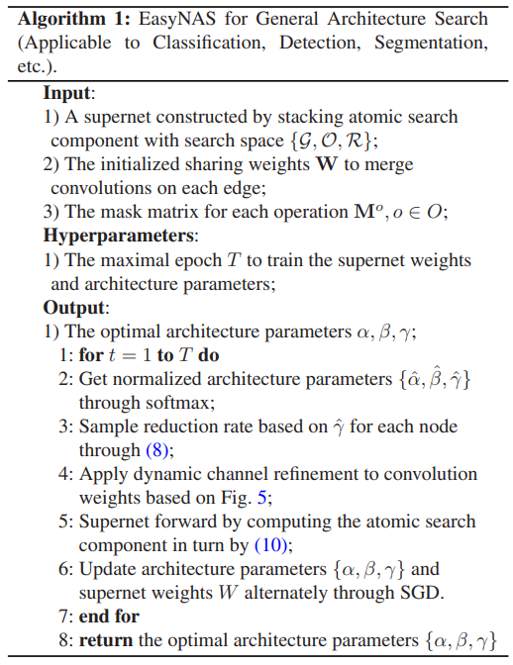
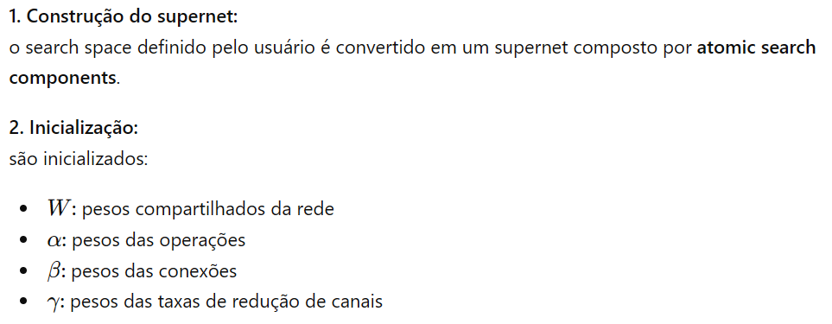
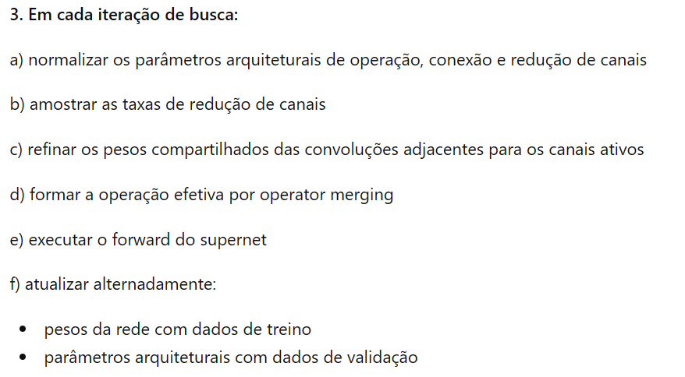
Algoritmo de treinamento
DIY Your EasyNAS for Vision: Convolution Operation Merging, Map Channel Reducing, and Search Space to Supernet Conversion Tooling, Nov. 2023.
Notes:
Esse slide resume o treinamento do EasyNAS. Primeiro, o search space definido pelo usuário é convertido em um supernet composto pelos atomic search components. Depois, são inicializados dois grupos de variáveis: de um lado, os pesos compartilhados da rede, representados por $W$, e de outro os parâmetros arquiteturais, $α$, $β$e $γ$, que controlam operação, conexão e redução de canais.
Durante a busca, o primeiro passo de cada iteração é normalizar esses parâmetros arquiteturais. Em seguida, o método amostra as taxas de redução de canais usando Gumbel-Softmax ou Gumbel-Argmax. Com essas taxas amostradas, os pesos das convoluções adjacentes são refinados para operar apenas com os canais ativos.
Depois disso, o método forma a operação efetiva por operator merging, combinando as máscaras das operações candidatas com os pesos $\hat{α}$. A partir daí, executa o forward do supernet já com as operações mescladas e com os canais refinados.
A otimização é alternada. Os pesos da rede $W$são atualizados com os dados de treino, enquanto os parâmetros arquiteturais $α$, $β$e $γ$são atualizados com os dados de validação. No final da busca, a arquitetura contínua do supernet é discretizada, escolhendo as conexões, operações e reduções de canais mais relevantes. Isso gera a arquitetura final.

Slide 16
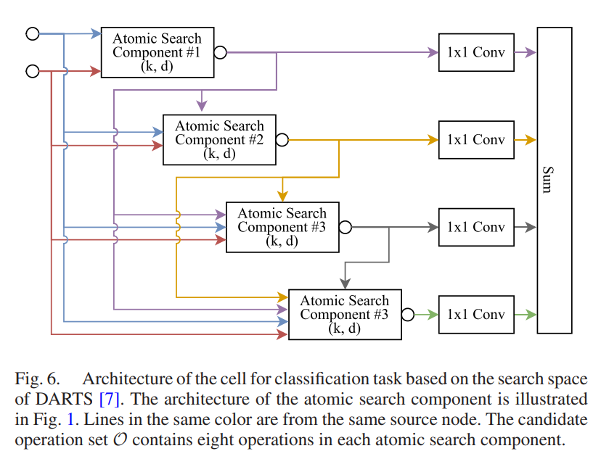
Célula de Busca para Classificação
A célula tem nós de entrada e nós intermediários
Cada nó intermediário é implementado como um Atomic Search Component
Cada componente recebe várias entradas candidatas dos nós anteriores
Em cada conexão, o método escolhe a operação mais adequada dentro do conjunto candidato
Para classificação, o EasyNAS consegue reproduzir a lógica de uma célula tipo DARTS, mas substituindo os blocos tradicionais pelos seus atomic search components.
DIY Your EasyNAS for Vision: Convolution Operation Merging, Map Channel Reducing, and Search Space to Supernet Conversion Tooling, Nov. 2023.

Slide 17
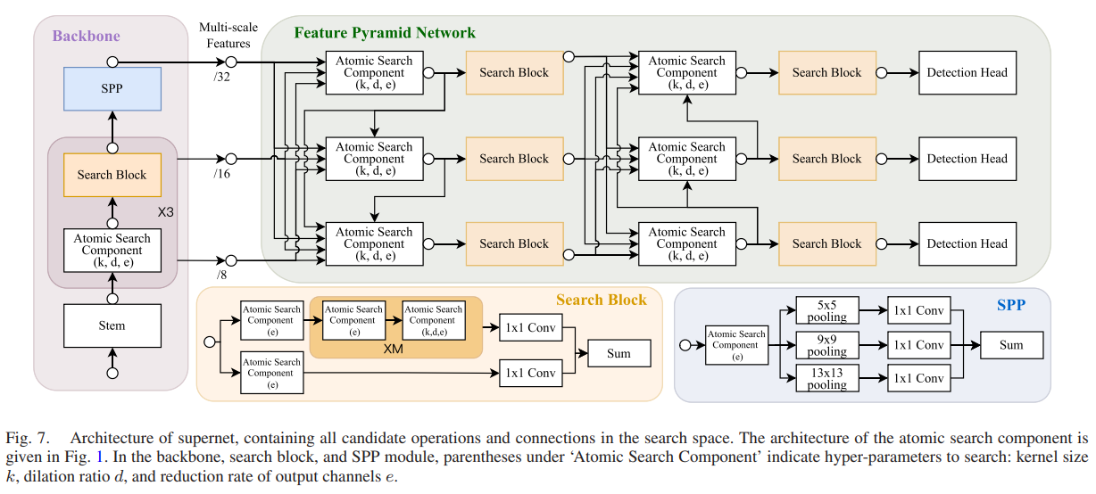
Supernet para Detecção de Objetos
DIY Your EasyNAS for Vision: Convolution Operation Merging, Map Channel Reducing, and Search Space to Supernet Conversion Tooling, Nov. 2023.
Notes:
O que ela quer mostrar é que o EasyNAS não fica preso a uma célula pequena, como no caso da classificação. Ele também consegue montar uma arquitetura de detecção completa, com vários estágios e várias escalas.
Nessa figura, os Atomic Search Components aparecem em vários pontos da arquitetura, e os parênteses $\left(k , d , e\right)$indicam que, nesses blocos, o método está buscando:
k, tamanho do kernel
d, taxa de dilatação
e, taxa de redução dos canais de saída
Então a Figura 7 serve para mostrar:
o EasyNAS consegue construir um supernet de detecção completo, buscando não só operação e conexão, mas também largura de canais em vários blocos da rede.

Slide 18
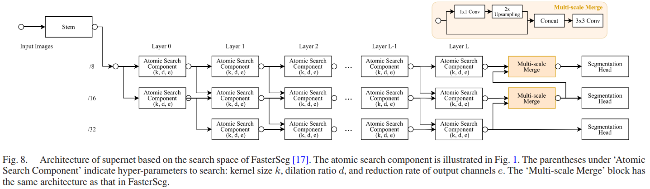
Supernet para Segmentação Semântica
DIY Your EasyNAS for Vision: Convolution Operation Merging, Map Channel Reducing, and Search Space to Supernet Conversion Tooling, Nov. 2023.
Notes:
A estrutura aqui muda de novo, porque segmentação exige:
processamento em múltiplas escalas
fusão de features de diferentes resoluções
blocos finais voltados para predição densa por pixel
Na figura aparecem:
vários estágios de processamento
Atomic Search Components em diferentes resoluções
blocos de multi-scale merge
cabeças de segmentação
A ideia central é a mesma da Figura 7, mas agora aplicada à segmentação:
o mesmo mecanismo de construção de supernet também funciona em uma arquitetura de segmentação, que tem organização bem diferente da classificação e da detecção.

Slide 19
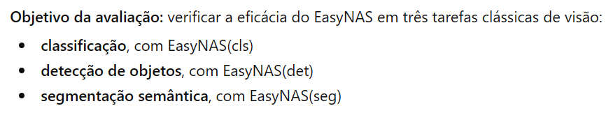
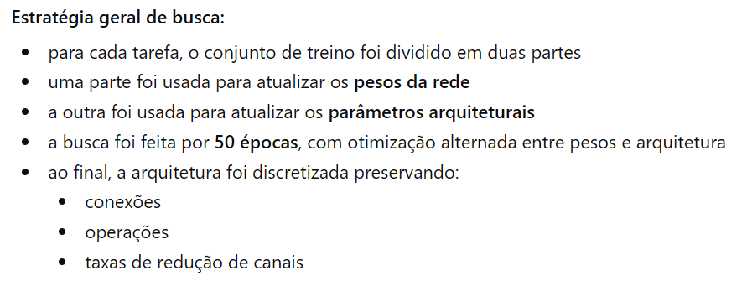

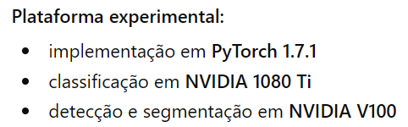
Resultados
Notes:
Antes de entrar nas tabelas, este slide resume como os autores conduziram os experimentos. O paper avalia o EasyNAS em três frentes, classificação, detecção e segmentação. Em todos os casos, a lógica geral é a mesma: dividir o conjunto de treino em duas partes, usar uma para atualizar os pesos da rede e outra para atualizar os parâmetros arquiteturais, e realizar uma busca com otimização alternada por 50 épocas. No final, a arquitetura é discretizada, escolhendo as conexões, operações e reduções de canais mais relevantes.

Slide 20
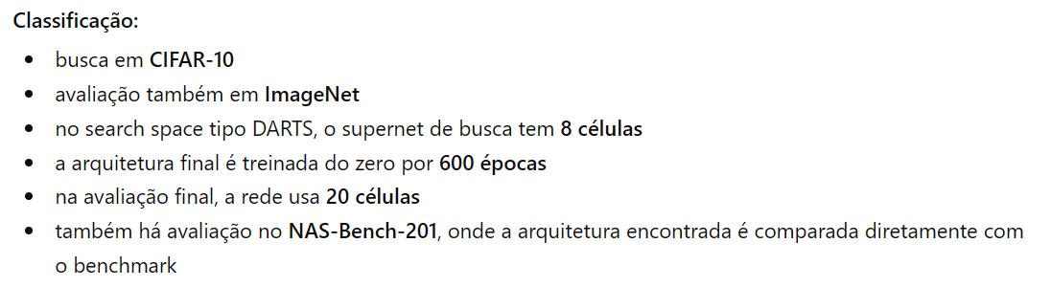
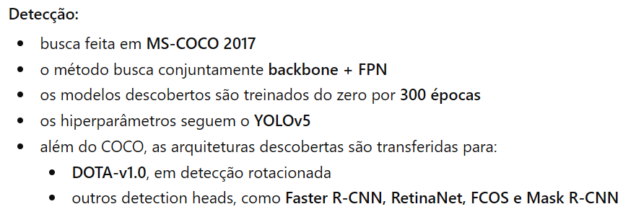
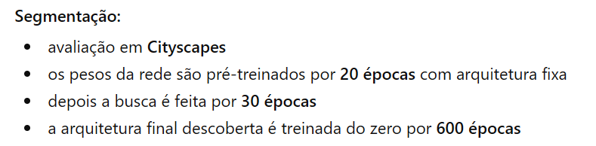
Notes:
Eles fizeram uma distinção entre fase de busca e fase de avaliação final.
Na fase de busca, eles usam uma rede menor, com 8 células, porque o objetivo não é treinar o melhor modelo final. O objetivo é descobrir qual desenho de célula é melhor, isto é, quais operações e conexões devem compor a arquitetura.
Depois disso, na fase de avaliação, eles pegam a célula descoberta e montam uma rede maior, com 20 células, treinando tudo do zero por 600 épocas. O paper descreve exatamente essa estratégia para classificação: a supernet de busca tem 8 células, depois a arquitetura descoberta é treinada em uma rede maior de 20 células.

Slide 21
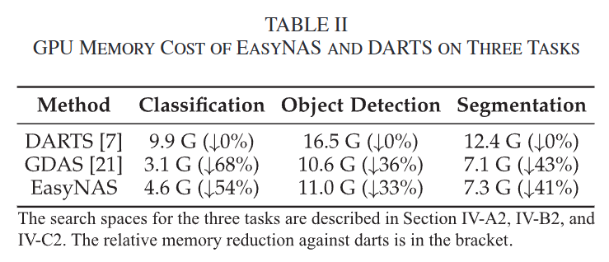
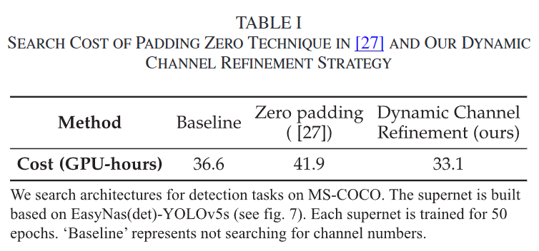
Resultados
DIY Your EasyNAS for Vision: Convolution Operation Merging, Map Channel Reducing, and Search Space to Supernet Conversion Tooling, Nov. 2023.
Notes:
Este slide mostra que a proposta do EasyNAS realmente ataca o problema central do paper, que é o custo da busca. Na Tabela II, vemos que o método reduz bastante o consumo de memória em relação ao DARTS nas três tarefas. Em classificação, a redução é de 54 por cento, em detecção, 33 por cento, e em segmentação, 41 por cento. Além disso, ele fica próximo do GDAS em memória, mas sem depender de uma estrutura dinâmica por sampling. Já a Tabela I mostra que o dynamic channel refinement também reduz o custo de busca em relação à estratégia com zero-padding, caindo de 41,9 para 33,1 GPU-hours. Então, aqui o principal resultado é que o método não só funciona, mas de fato torna a busca mais eficiente.

Slide 22
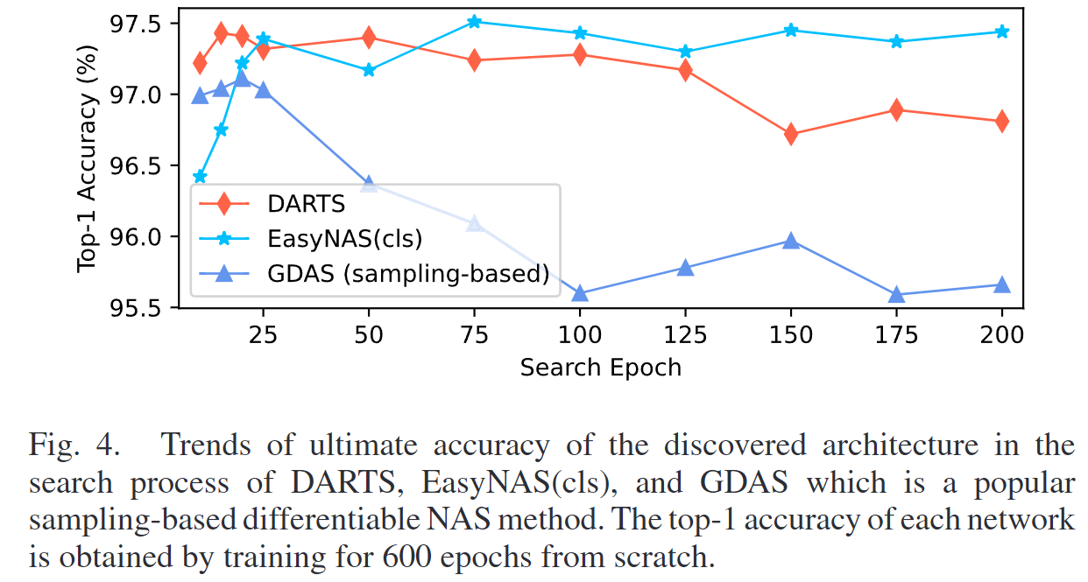
DIY Your EasyNAS for Vision: Convolution Operation Merging, Map Channel Reducing, and Search Space to Supernet Conversion Tooling, Nov. 2023.
Notes:
Esta figura mostra a robustez do EasyNAS durante o processo de busca. O eixo horizontal representa a época de busca, e o vertical mostra a acurácia final da arquitetura descoberta naquele ponto, depois de treinar essa arquitetura do zero. O resultado mais importante é que o EasyNAS se mantém estável, sempre próximo de 97,4 por cento, enquanto o DARTS começa bem, mas degrada ao longo da busca, e o GDAS fica consistentemente pior. Então, além de reduzir custo, o EasyNAS também melhora a robustez da busca e reduz o problema de performance collapse.

Slide 23
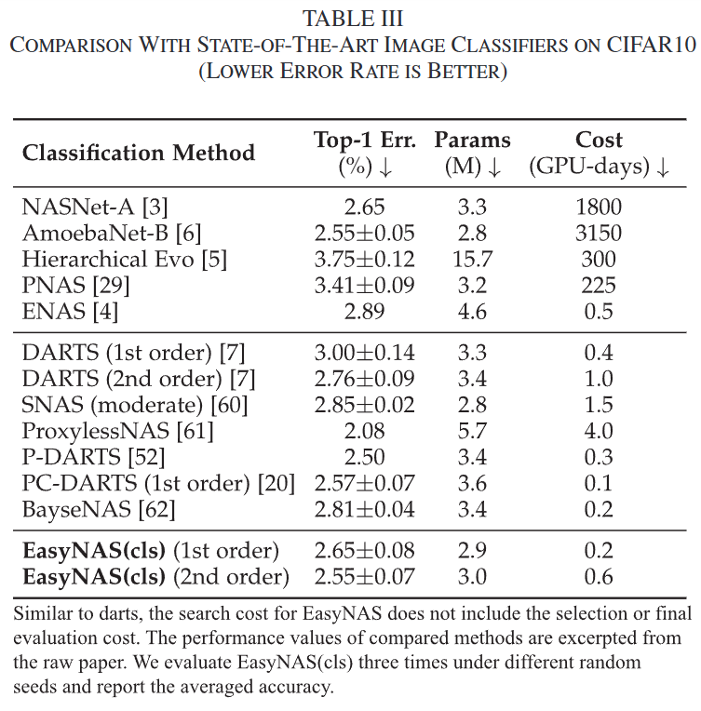
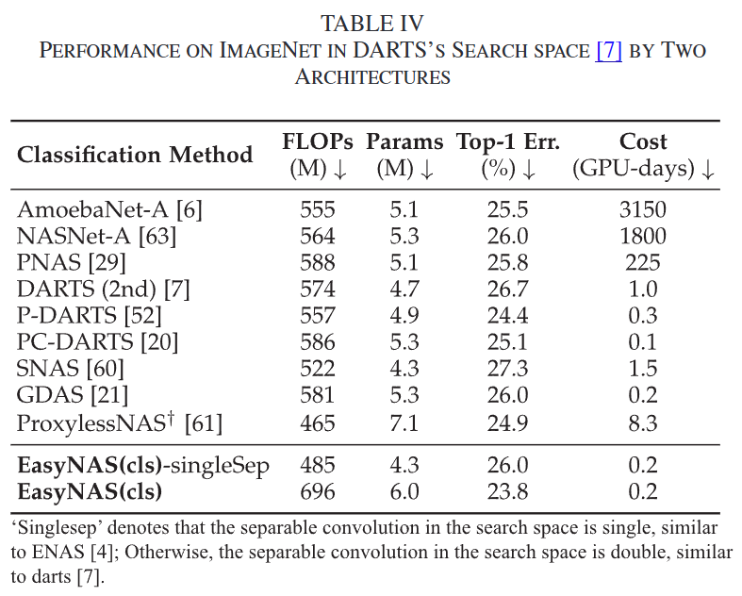
DIY Your EasyNAS for Vision: Convolution Operation Merging, Map Channel Reducing, and Search Space to Supernet Conversion Tooling, Nov. 2023.
Notes:
Essas tabelas mostram os resultados de classificação. Na Tabela III, em CIFAR-10, o EasyNAS de segunda ordem alcança 2,55 por cento de erro, com apenas 3 milhões de parâmetros e custo de busca de 0,6 GPU-day. Ou seja, ele fica competitivo com o estado da arte, mantendo custo baixo. Já na Tabela IV, em ImageNet, o EasyNAS obtém 23,8 por cento de erro top-1, com 6 milhões de parâmetros e apenas 0,2 GPU-day de busca. Então, o método não só é eficiente durante a busca, mas também produz arquiteturas com boa capacidade de generalização quando transferidas para um benchmark maior.

Slide 24
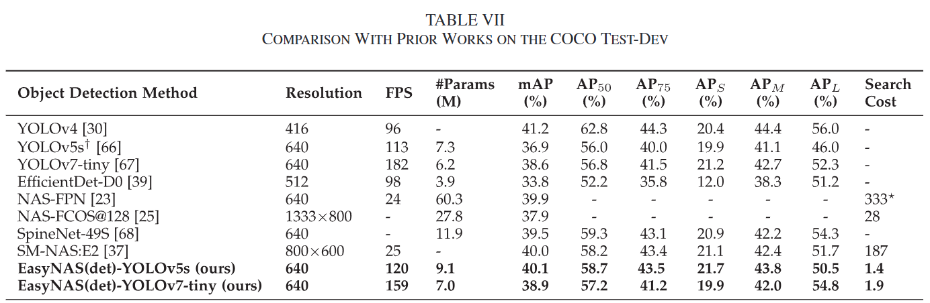
DIY Your EasyNAS for Vision: Convolution Operation Merging, Map Channel Reducing, and Search Space to Supernet Conversion Tooling, Nov. 2023.
Notes:
Esta é a principal tabela da parte de detecção em COCO. O destaque é o EasyNAS(det)-YOLOv5s, que alcança 40,1 de mAP com 120 FPS, usando 9,1 milhões de parâmetros e custo de busca de apenas 1,4 GPU-day. Esse é um resultado forte porque combina boa precisão, alta velocidade e baixo custo de busca. O EasyNAS(det)-YOLOv7-tiny também mantém a mesma tendência, com 38,9 de mAP e 159 FPS. Então, na detecção, o método mostra que consegue encontrar arquiteturas realmente competitivas, sem o custo extremo de outros NAS para essa tarefa.

Slide 25
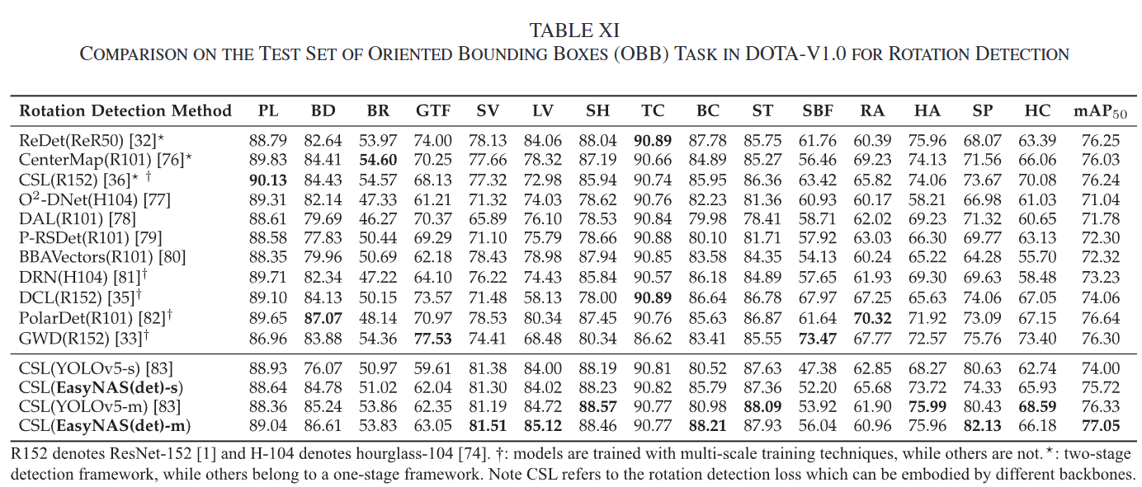
DIY Your EasyNAS for Vision: Convolution Operation Merging, Map Channel Reducing, and Search Space to Supernet Conversion Tooling, Nov. 2023.
Notes:
Esta tabela mostra a transferência da arquitetura descoberta para detecção rotacionada em DOTA-v1.0. O principal ponto aqui é mostrar generalização. Quando a arquitetura encontrada pelo EasyNAS é usada com CSL e backbone derivado do método, ela chega a 77,05 de mAP50, superando várias abordagens anteriores. Isso é relevante porque mostra que a arquitetura buscada não funciona só no cenário original de COCO, ela também se transfere bem para uma tarefa mais difícil e mais específica, que é a detecção orientada.

Slide 26
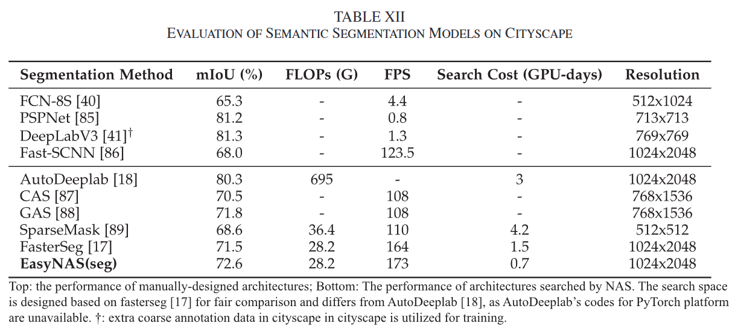
DIY Your EasyNAS for Vision: Convolution Operation Merging, Map Channel Reducing, and Search Space to Supernet Conversion Tooling, Nov. 2023.
Notes:
Esta tabela fecha a seção de resultados mostrando segmentação semântica em Cityscapes. O EasyNAS(seg) alcança 72,6 por cento de mIoU, com 28,2 GFLOPs, 173 FPS e custo de busca de apenas 0,7 GPU-day. Ele supera o FasterSeg em mIoU, mantém o mesmo nível de FLOPs e ainda reduz o custo de busca. Então, esse resultado é importante porque confirma a principal promessa do paper, que é mostrar que o framework é geral e funciona também em uma terceira tarefa de visão, além de classificação e detecção.

Slide 27
Conclusões
Trabalhos Futuros
Proposta: EasyNAS, um framework de NAS differentiable para visão com foco em eficiência computacional.
O método consegue reduzir o custo do supernet sem depender de uma estrutura dinâmica por sampling como mecanismo principal.
Os experimentos mostram que o EasyNAS mantém boa convergência, melhora a robustez da busca e alcança resultados competitivos em:
classificação
detecção
detecção rotacionada
segmentação semântica
Expandir o framework para outros search spaces e arquiteturas mais diversas.
Investigar a aplicação do método em mais tarefas de visão computacional.
Explorar novas extensões do framework para além de convoluções e estruturas já estudadas.
Continuar desenvolvendo a ideia de um pipeline de NAS mais geral, reutilizável e fácil de aplicar.
Notes:
Em relação a trabalhos futuros, o próprio texto sugere alguns pontos. Um deles é estudar qual é o melhor espaçamento entre as antenas físicas, porque aqui existe um compromisso entre diversidade clássica e correlação útil para predição. Outro ponto é analisar melhor o trade-off entre o número de posições imaginárias previstas e o erro de predição. Em resumo, os autores deixam claro que ainda há espaço para aprofundar a relação entre ganho de dimensão virtual e degradação causada pela imperfeição da estimação.

Slide 28
Limitações
O método ainda depende de um supernet differentiable, então não elimina totalmente os problemas clássicos de one-shot NAS.
A generalidade do framework vale sobretudo para arquiteturas convolucionais de visão.
O operator merging depende de operações que possam ser representadas por kernels compartilhados e máscaras.
A busca por redução de canais aumenta a flexibilidade, mas também adiciona complexidade à otimização.
O paper foca mais em desempenho final e custo do que em análise detalhada de:
sensibilidade a hiperparâmetros
variabilidade entre execuções
contribuição isolada de cada componente
Ainda há trade-offs em aberto entre:
espaço de busca
custo de busca
qualidade final da arquitetura
Notes:
One-shot NAS é uma família de métodos de Neural Architecture Search em que, em vez de treinar cada arquitetura candidata separadamente, o método constrói um único modelo grande, chamado supernet, que contém todas ou quase todas as opções do espaço de busca.
o método ainda precisa treinar um supernet differentiable, então não elimina totalmente custo alto, acoplamento entre pesos e arquitetura, nem instabilidades típicas de one-shot NAS.
o framework é geral para várias tarefas de visão, mas principalmente dentro de arquiteturas convolucionais. Isso não significa que a ideia se transfere facilmente para qualquer tipo de rede.
o ganho do método depende de conseguir representar operações por kernels compartilhados e máscaras. Isso funciona bem para convoluções, mas não é naturalmente aplicável a operações muito diferentes.
além de buscar conexão e operação, o método também busca redução de canais. Isso aumenta a flexibilidade, mas também deixa a otimização mais difícil.

Slide 29
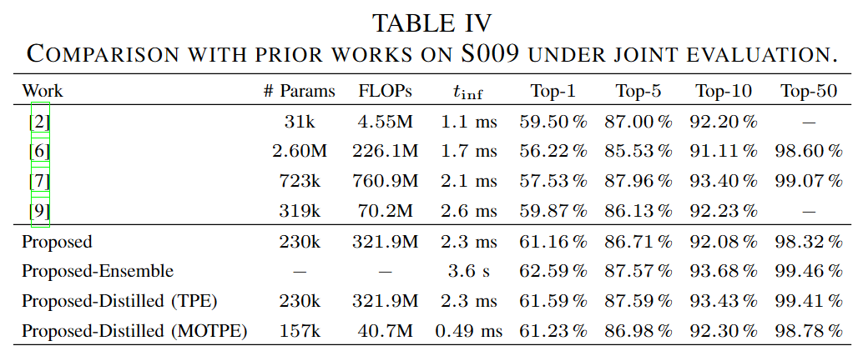
Minhas implementações
Notes:
One-shot NAS é uma família de métodos de Neural Architecture Search em que, em vez de treinar cada arquitetura candidata separadamente, o método constrói um único modelo grande, chamado supernet, que contém todas ou quase todas as opções do espaço de busca.
o método ainda precisa treinar um supernet differentiable, então não elimina totalmente custo alto, acoplamento entre pesos e arquitetura, nem instabilidades típicas de one-shot NAS.
o framework é geral para várias tarefas de visão, mas principalmente dentro de arquiteturas convolucionais. Isso não significa que a ideia se transfere facilmente para qualquer tipo de rede.
o ganho do método depende de conseguir representar operações por kernels compartilhados e máscaras. Isso funciona bem para convoluções, mas não é naturalmente aplicável a operações muito diferentes.
além de buscar conexão e operação, o método também busca redução de canais. Isso aumenta a flexibilidade, mas também deixa a otimização mais difícil.

Slide 30
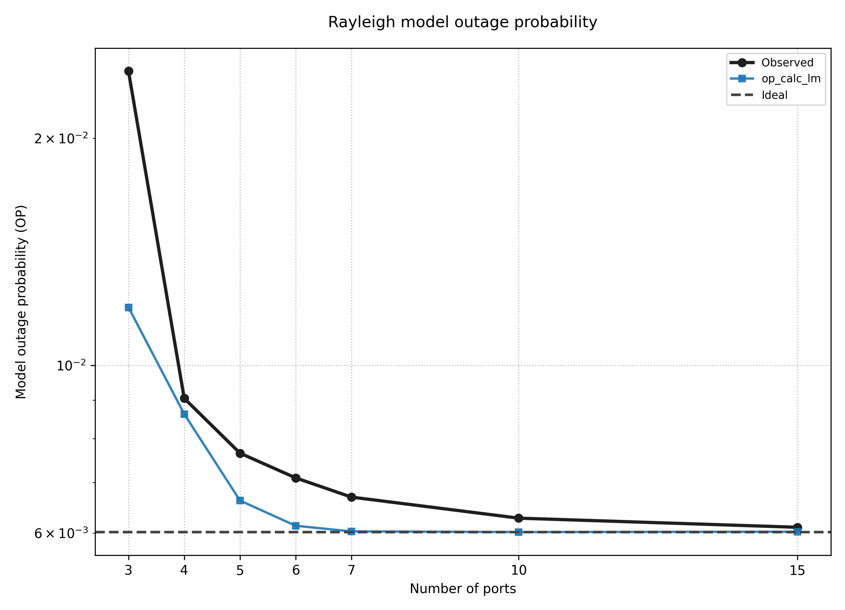
Minhas implementações

Slide 31
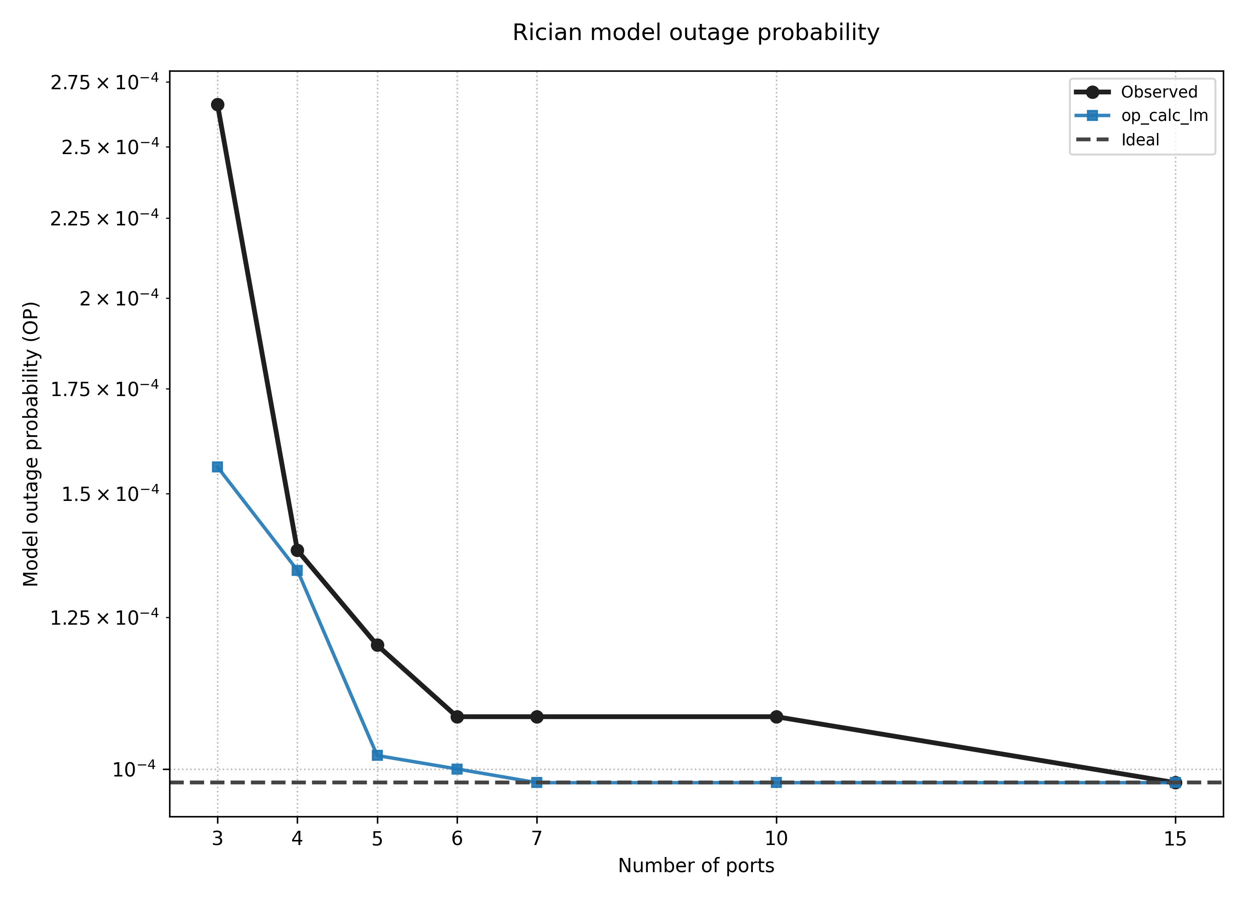
Minhas implementações

Slide 32
Perguntas?

Slide 33
Quiz
https://forms.gle/BVNU8KLtxvJSaC5V9

Slide 34
Referências
[1] Y. Huang et al., “Liquid antennas: Past, present and future,” IEEE OpenJ. Antennas Propag., vol. 2, pp. 473–487, 2021.
[2] C. Borda-Fortuny et al., “Low-cost 3D-printed coupling-fed frequencyagile fluidic monopole antenna system,” IEEE Access, vol. 7,pp. 95058–95064, 2019.
[3] Y. Shen et al., “Radiation pattern diversified double-fluid-channelsurface-wave antenna for mobile communications,” in Proc. IEEE-APSTopical Conf. Antennas Propag. Wireless Commun. (APWC), 2022,pp. 85–88.
[4] H. Wang et al., “Continuous electrowetting surface-wave fluid antennafor mobile communications,” in Proc. IEEE Region 10 Conf. (TENCON),2022, pp. 1–4.
[5] B. A. Cetiner et al., “Multifunctional reconfigurable MEMS integratedantennas for adaptive MIMO systems,” IEEE Commun. Mag., vol. 42,no. 12, pp. 62–70, Dec. 2004.
[6] A. Grau Besoli and F. De Flaviis, “A multifunctional reconfigurable pixeled antenna using MEMS technology on printed circuitboard,” IEEE Trans. Antennas Propag., vol. 59, no. 12, pp. 4413–4424,Dec. 2011.
[7] L. Jing et al., “Compact pattern reconfigurable pixel antenna withdiagonal pixel connections,” IEEE Trans. Antennas Propag., vol. 70,no. 10, pp. 8951–8961, Oct. 2022.
[8] K.-K. Wong et al., “Fluid antenna systems,” IEEE Trans. WirelessCommun., vol. 20, no. 3, pp. 1950–1962, Mar. 2021.
[9] K. K. Wong and K. F. Tong, “Fluid antenna multiple access,”IEEE Trans. Wireless Commun., vol. 21, no. 7, pp. 4801–4815,Jul. 2022.
[10] K.-K. Wong et al., “Slow fluid antenna multiple access,” IEEE Trans.Commun., vol. 71, no. 5, pp. 2831–2846, May 2023.

Slide 35
Obrigado!

Slide 36
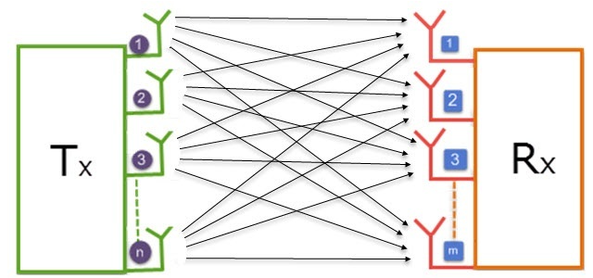
Fundamentação teórica
MIMO é um sistema com múltiplas antenas no transmissor e/ou receptor. Permite maior eficiência espectral, diversidade e melhor exploração do canal sem fio.
CSI (Channel State Information): Informação que descreve o canal entre transmissor e receptor. É usada para modelar o sistema e auxiliar a predição dos sinais não observados.
RZF (Regularized Zero-Forcing): Detector linear usado para recuperar o sinal desejado e reduzir interferência. A regularização torna a inversão mais estável na presença de ruído e correlação.
BER e NMSE: BER mede erro na detecção dos bits. NMSE mede o erro na predição dos sinais estimados.

